Slide 1

SIEN RAAK – GEE OM – GAAN GROOT

Slide 2
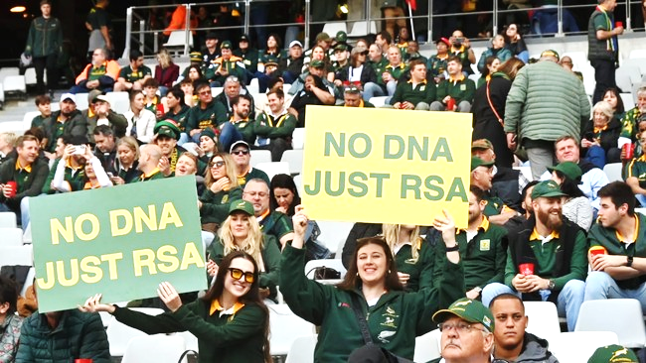
‘n Span het al sy spelers nodig

Slide 3

HEBREËRS 2
10 God – wat alles gemaak het en op wie alles gerig is – wou baie mense deel laat kry aan die heerlikheid.
Daarom was dit net gepas dat Hy hulle Voorganger – naamlik Jesus wat vir hulle die pad tot verlossing sou oopmaak – deur lyding volkome vir Sy taak gereedmaak.

Slide 4
HEBREËRS 2
11 Hy wat heilig maak, sowel as die mense wat heilig gemaak word, is almal uit een Vader. Om hierdie rede is Jesus nie skaam om hulle Sy broers [en susters] te noem nie.
‘n Span het al sy spelers nodig

Slide 5
HEBREËRS 3:1, 12 – 4:1
Hoe lyk ‘n GROOT lewe

Slide 6
HEBREËRS 3
1 Heilige broers [en susters], deelgenote van 'n hemelse roeping, let noukeurig op Jesus, die Apostel en Hoëpriester van ons belydenis.
Eerste
Hoogste
Tyd
Plek

Slide 7
‘N GROOT LEWE:
Neem jou PLEK in en
Leef jou TYD voluit.

Slide 8
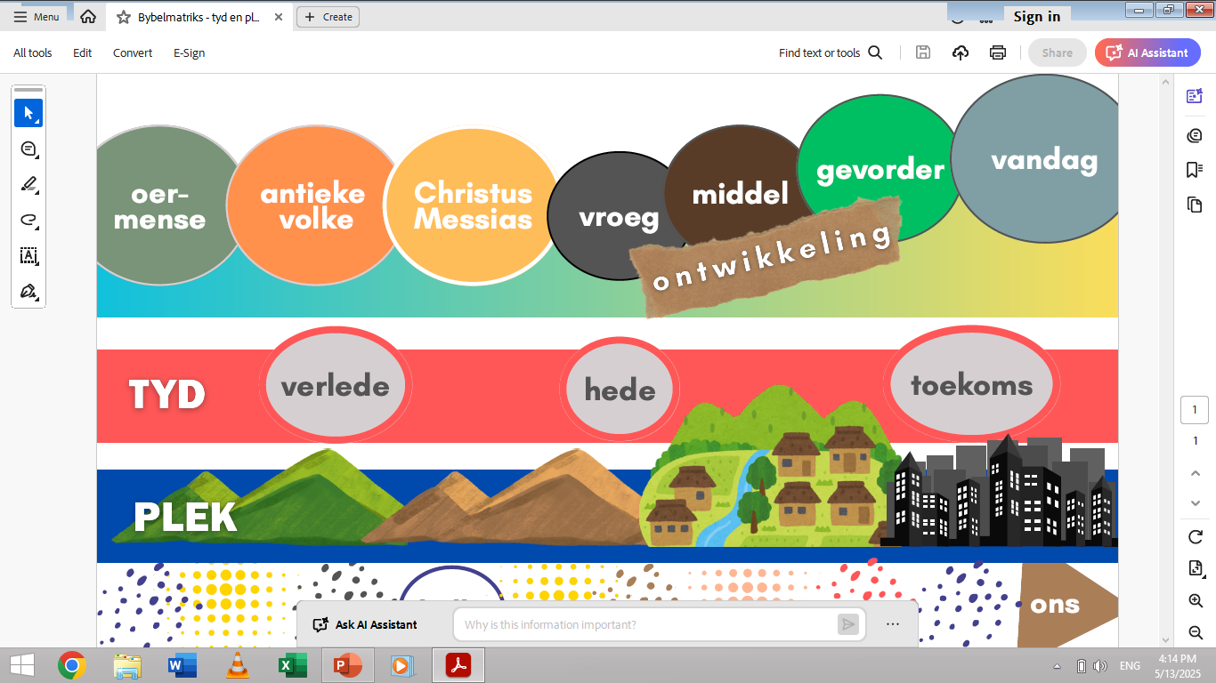
MY WÊRELDBEELD om die Bybel beter te verstaan

Slide 10
MY WÊRELDBEELD om die Bybel beter te verstaan

Slide 11

MY WÊRELDBEELD om die Bybel beter te verstaan

Slide 13
MY WÊRELDBEELD om die Bybel beter te verstaan
God kies om met Sy mense
in verhouding te wees
God gee elke nasie en mens
‘n tyd en plek.

Slide 14
HEBREËRS 3
1 Daarom, heilige broers [en susters], deelgenote van 'n hemelse roeping, let noukeurig op Jesus, die Apostel en Hoëpriester van ons belydenis.
Hoogste
Eerste
Plek
Tyd

Slide 15
HEBREËRS 3
1 Daarom, heilige broers [en susters], deelgenote van 'n hemelse roeping, let noukeurig op Jesus, die Apostel en Hoëpriester van ons belydenis.
12 Broers [en susters], waak daarteen dat nie een van julle ooit 'n bose hart vol ongeloof kry deur van die lewende God afvallig te word nie.

Slide 16
HEBREËRS 3
13 Maar spoor mekaar elke dag aan, solank daar nog van “vandag” sprake is, sodat niemand van julle deur die verleiding van die sonde verhard word nie.
14 Ons het inderdaad deelgenote van Christus geword, mits ons enduit stewig bly vashou aan ons aanvanklike geloofsvertroue . . .

Slide 17
HEBREËRS 3
15 soos gesê word: “Vandag, as julle Sy stem hoor, moenie julle harte verhard, soos tydens die opstand nie.”
16 Wie was dit wat gehoor het, maar nietemin in opstand gekom het? Was dit nie almal wat onder leiding van Moses uit Egipte uitgetrek het nie? 17 Op wie was Hy veertig jaar lank toornig? Was dit nie op hulle wat gesondig het, wie se lyke in die woestyn gelê het nie?

Slide 18
HEBREËRS 3 – 4
18 Vir wie, behalwe hulle wat ongehoorsaam was, het Hy gesweer dat hulle beslis nie in Sy rus sal ingaan nie?
19 Ons sien dus dat hulle vanweë ongeloof nie in staat was om in Sy rus in te gaan nie.
1 Laat ons daarom versigtig wees, terwyl die belofte om in Sy rus in te gaan, nog bly staan, dat dit nie mag blyk dat een van julle agtergebly het nie.

Slide 19
Let noukeurig op Jesus
Waak teen ongeloof
Spoor mekaar aan sodat julle harte nie (soos hulle voorheen) verhard nie.
Wees versigtig dat niemand agterbly nie.
Gees- en vuur-doop
Matteus 3:11
Israel het verhard
Jesaja 40
Troos Israel
Jesaja 40
Moses het agtergebly
Deuteronomium 31

Slide 20
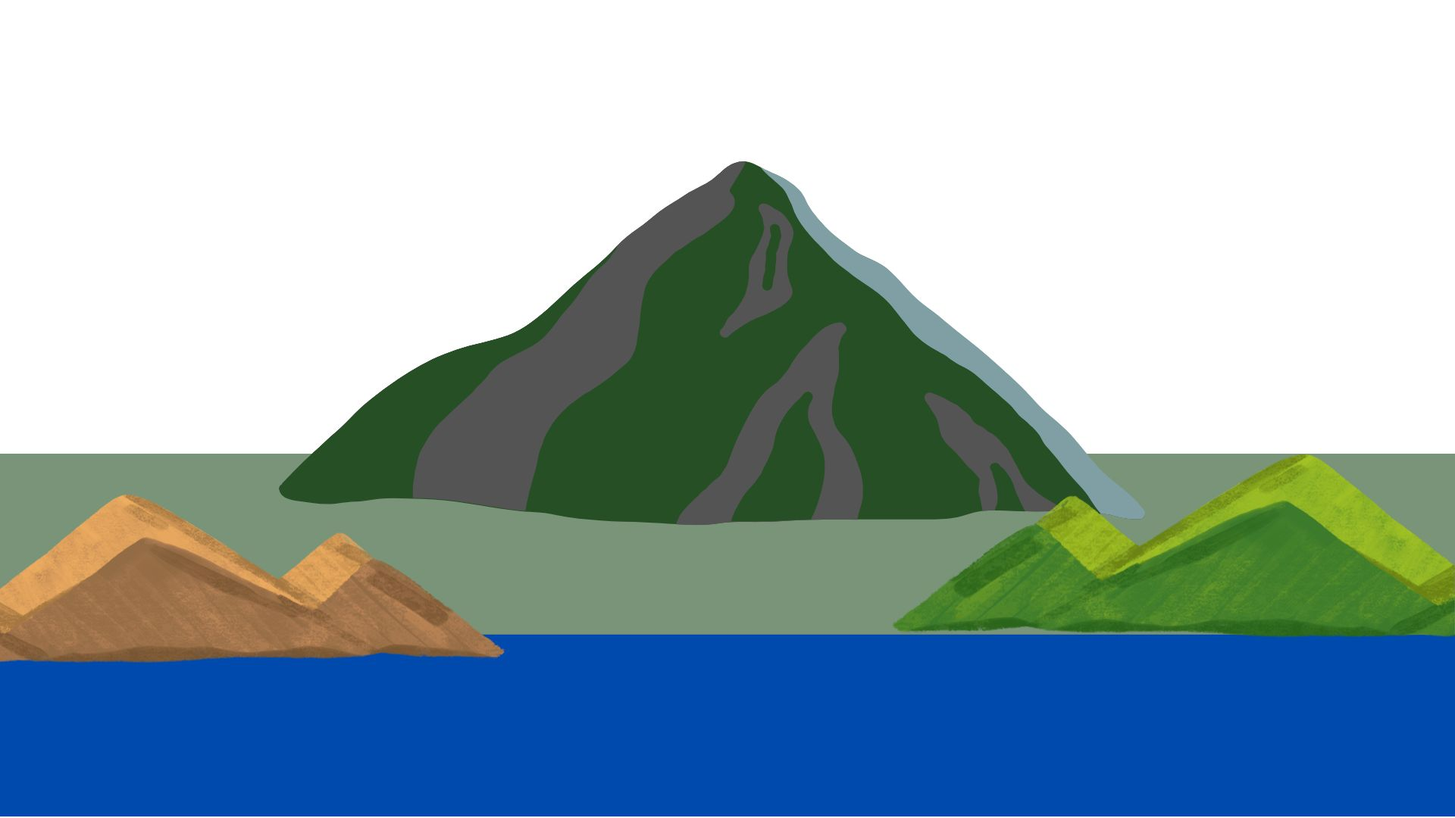
Hebreërs 3
Israel
Jesaja 40:1-3,
9-11
Israel
Jesaja 40:6-8
Israel
Jesaja 40:1-3,
9-11
Israel
Jesaja 40:6-8
Jesus
Matteus 3:11
Moses
Deuteronomium 31

Slide 21
DEUTERONOMIUM 31
14 Die Here het vir Moses gesê:
“Kyk, jou tyd om te sterf, is naby.
Roep Josua, en gaan neem dan julle plek in die Tent van Ontmoeting, sodat Ek aan hom opdragte kan gee.” Moses en Josua het gegaan . . .
1. Trek die streep
2. Roep ‘n opvolger

Slide 22
JESAJA 40
1 “Troos, troos my volk!” sê julle God.
2 “Praat mooi met Jerusalem! Roep haar toe dat haar gedwonge arbeid voltooi is, dat haar skuld afbetaal is!
3. Vertroosting

Slide 23
JESAJA 40
“3 'n Stem roep: “Maak in die woestyn die pad van die Here gereed; maak in die Araba
'n grootpad vir ons God gelyk.
3. Vertroosting
4. Versekering

Slide 24
JESAJA 40
6 'n Stem sê toe: “Roep uit!” En ek vra:“Wat moet ek uitroep? Alle mense is immers gras; en al hulle trou is soos 'n veldblom.
7 Gras verdor, 'n blom verwelk wanneer die asem van die Here daarop blaas. Waarlik, die volk is maar net gras!”
5. Besef nietigheid

Slide 25
JESAJA 40
8 “ Ja, gras verdor, 'n blom verwelk, maar die woord van ons God hou stand vir altyd.”
5. Besef nietigheid
6. Besef ewigheid

Slide 26
JESAJA 40
“9 Klim op 'n hoë berg, Sion, boodskapper van vreugde! Verhef jou stem met krag, Jerusalem! Moenie bang wees nie! Sê vir die dorpe van Juda: “Hier is julle God!”
10 Kyk, my Heer, die Here – met krag kom Hy, en Sy arm oefen vir Hom heerskappy uit . . .”
7. Vreugde & Versterking

Slide 27
JESAJA 40
11 Soos 'n herder laat Hy Sy kudde wei; in Sy arms maak Hy lammers bymekaar; teen Sy bors dra Hy hulle. . .
7. Vreugde & Versterking
8. Voorsiening & Beskerming

Slide 28
MATTEUS 3
11 “Ek doop julle wel met water met die oog op bekering, maar Hy wat ná my kom, is sterker as ek, en ek is nie eers werd om Sy sandale vir Hom aan te dra nie. Hy sal julle met die Heilige Gees en met vuur doop.”
9. Nederigheid
10. Inspirasie & Suiwering

Slide 29
SIEN RAAK
GEE OM
GAAN GROOT

Slide 30
"In any situation, what you ARE determines what you see, what you SEE determines what you DO.“
Haddon Robinson
Amerikaanse prediker

Slide 31
Lewe
Los
Lig
Leer
Leemte
Lyding
Liefde

Slide 32
SIEN RAAK – GEE OM – GAAN GROOT

